Slide 1
ЛЭПБУК «Разноцветный мир» - современная образовательная технология по сенсорному развитию для детей раннего и младшего дошкольного возраста (из опыта работы) Подготовила: воспитатель Вовк Татьяна Валерьевна
ГБОУ СОШ пос. Просвет СП «Детский сад «Мишутка»

Slide 2
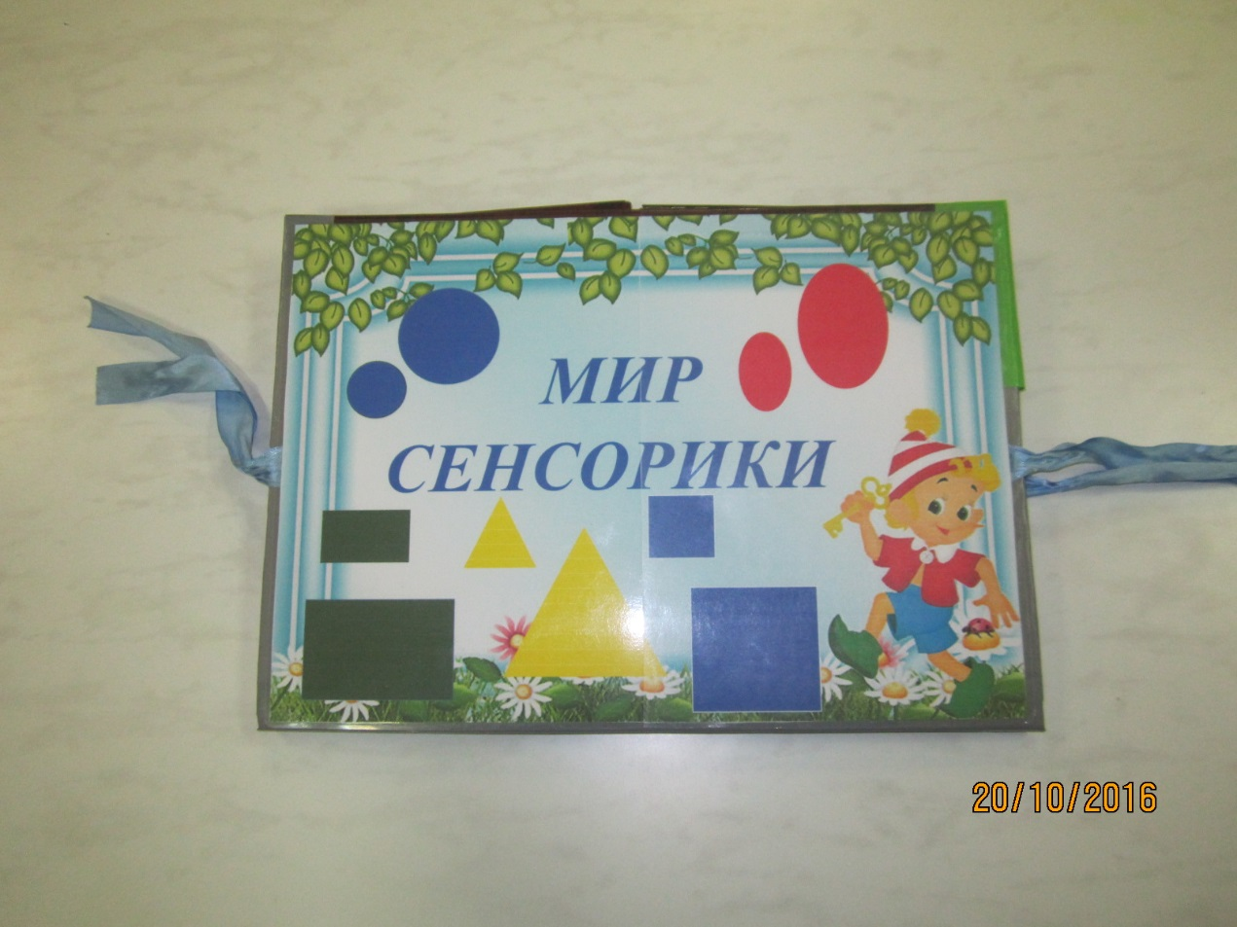
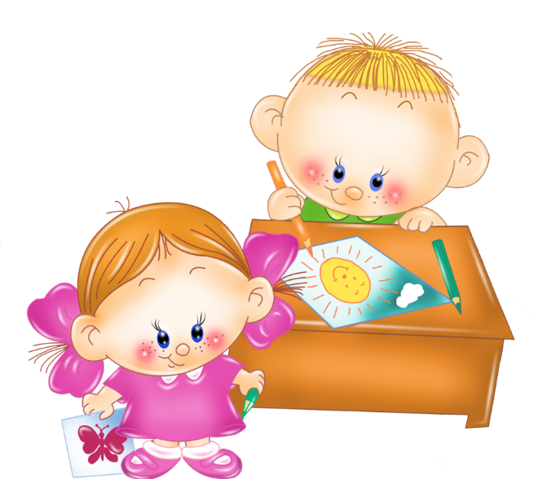
ЧТО ТАКОЕ ЛЭПБУК ?
ЭТО
ИНТЕРАКТИВНАЯ ТЕМАТИЧЕСКАЯ ПАПКА

Slide 3
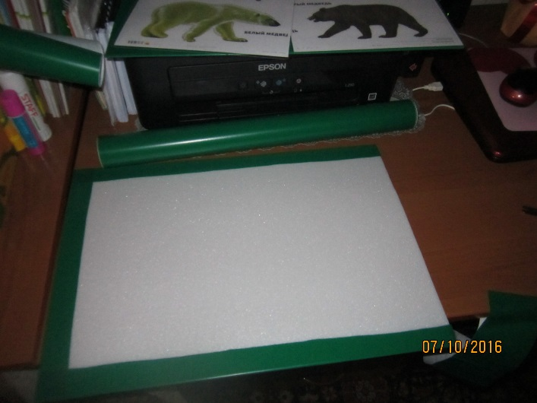
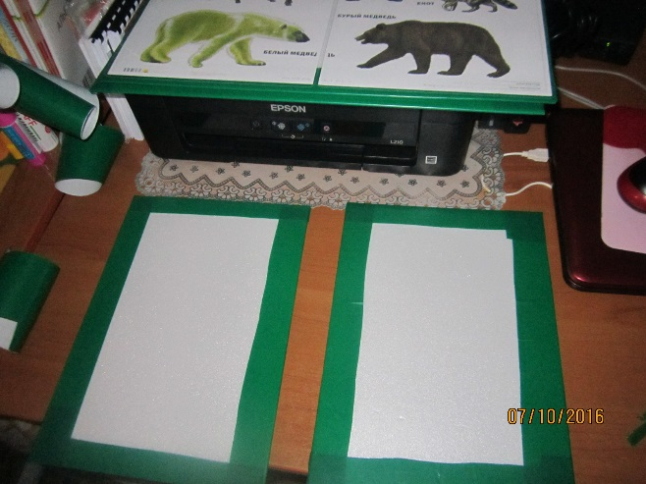
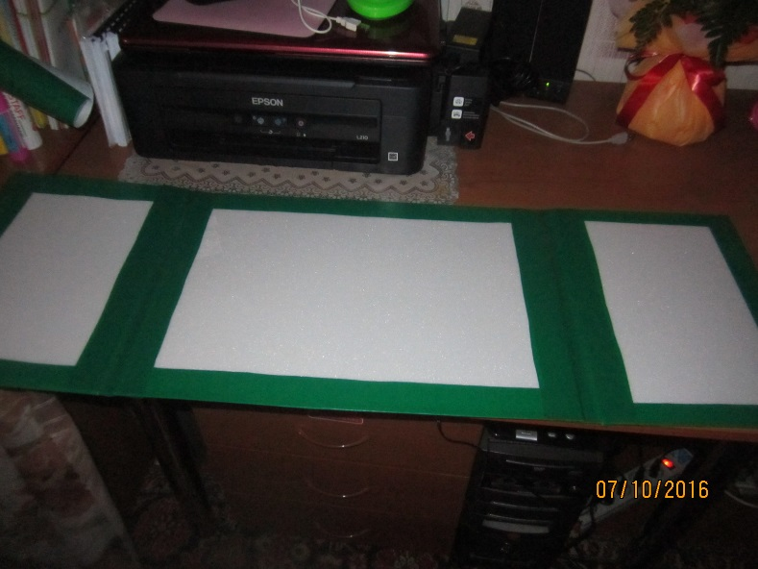
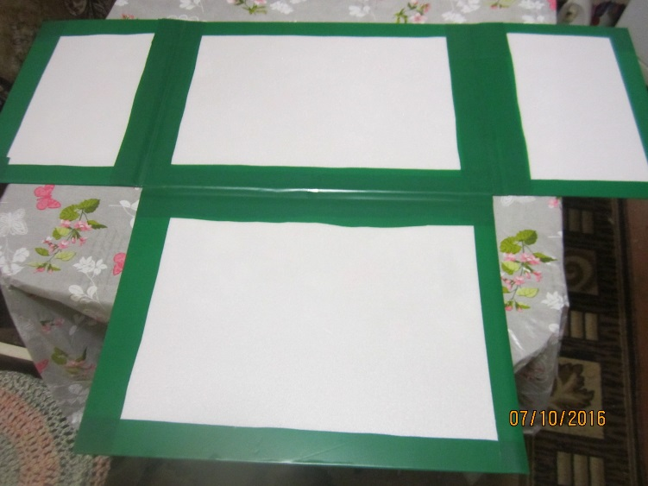
лэпбук — это собирательный образ плаката, книги и раздаточного материла, который направлен на развитие творческого потенциала в рамках заданной темы, расширяя не только кругозор, но и формируя навыки и умения.

Slide 4
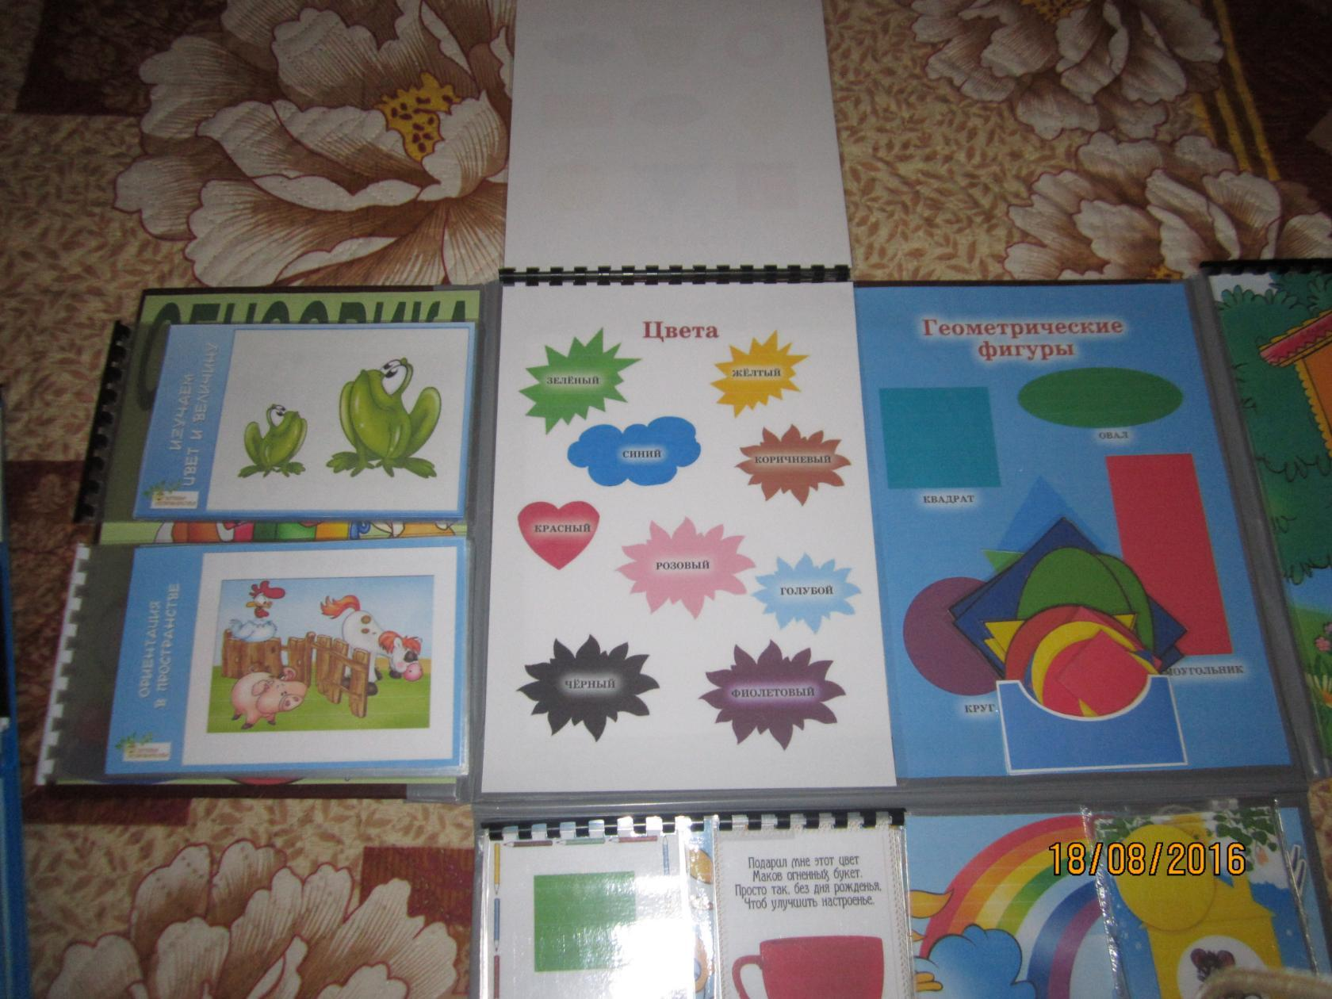
Лэпбук - помогает ребенку лучше понять и запомнить материал. Это отличный способ для закрепления материала.

Slide 5
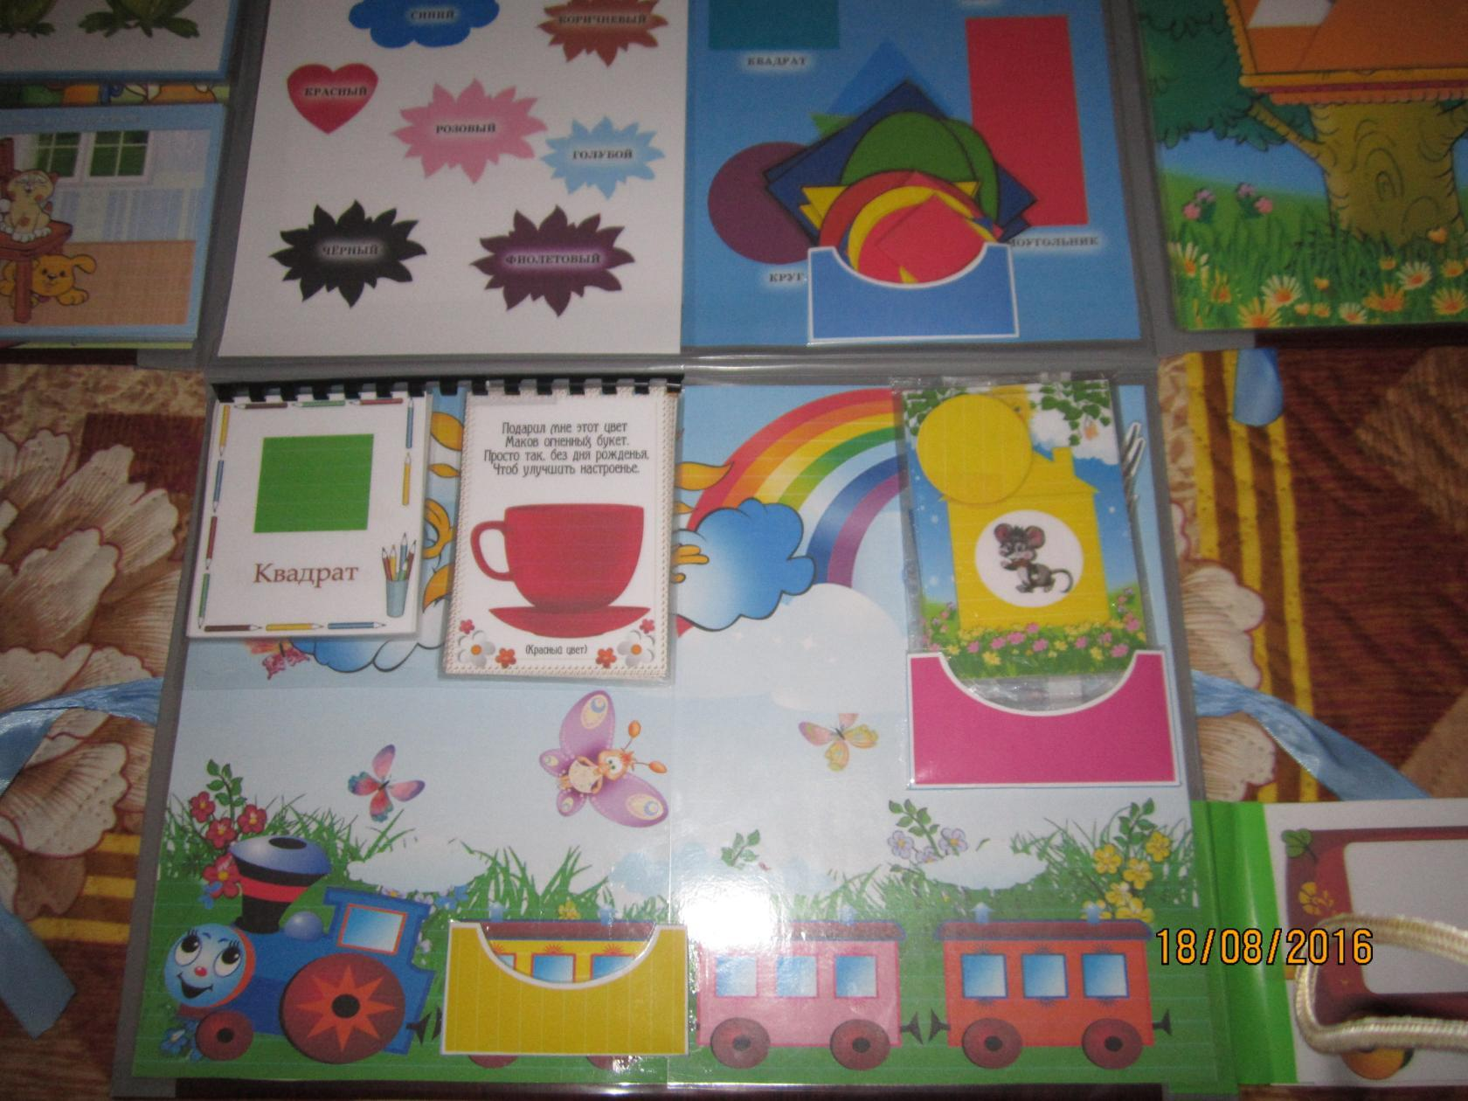
Лэпбук, содержащий в себе множество кармашков, окошечек, книжек-раскладушек, по-разному раскрывающихся, будет способствовать развитию мелкой моторики детей.

Slide 6
Преимущества лэпбук:
• может использоваться в индивидуальной работе с ребенком с целью развития речевой активности.
• активно используется детьми в самостоятельной деятельности.
• представляет собой совокупность заданий и упражнений по определенной теме.
• является диагностическим инструментарием для педагога

Slide 7
Некоторые правила по созданию и оформлению лэпбука, которые я выработала для себя:
1. Эстетичность. Лэпбук должен быть оформлен аккуратно, красиво. У детей должно появиться желание взять его в руки. В оформлении не стоит использовать много ярких цветов, ни в коем случае не использовать кислотные цвета.
2. Долговечность. Конечно ни одно пособие, да даже игрушка, не хранится вечно, но изготавливая лэпбук, стоит учесть, что с ним будут заниматься дети. Он должен быть достаточно крепким.
3. Минимум подписей. Никаких методических рекомендаций, больших текстов с описаниями, лишней информации. Все подписи должны быть напечатаны понятным для детей шрифтом(в дошкольном образовании это только печатные буквы).
4. Доступность. Все игры должны быть доступны пониманию детей. Взяв лэпбук, ребенок должен самостоятельно выбрать, что ему интересно, как с этим обращаться.
5. В лэпбуке приветствуется большое количество удобно открываемых кармашков. Они вызовут интерес у детей.
6. Информация, содержащаяся в лэпбуке, должна быть понятна ребенку и подобрана в соответствии с возрастом.

Slide 8
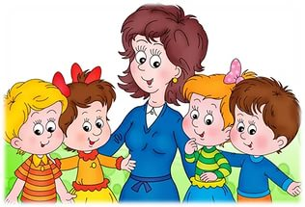
Лэпбук – это эффективная технология дошкольного образования.

Slide 9
Спасибо
за внимание!
Пгт. Рощинский
2020

